Slide 1
Ley de Responsabilidad Penal Adolescente

Slide 2
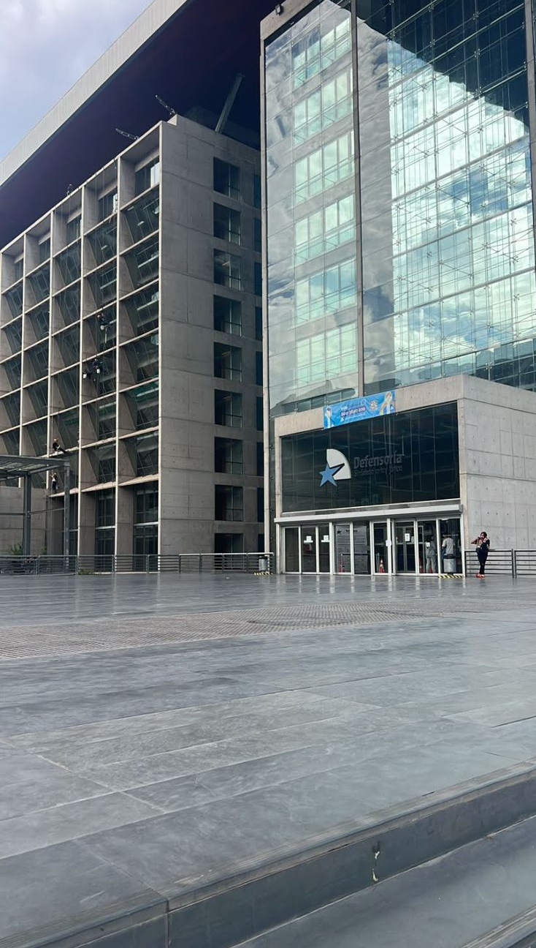
¿Qué es la Defensoría Penal Pública?
Es una Institución Pública, encargada de entregar defensa técnica tanto a imputados como condenados que no cuenten con un abogado.
Velando además, por la dignidad y los derechos humanos de cada uno de los representados, sin importar su situación económica, social o cultural.
Es un servicio gratuito para los que no tengan recursos para pagarlo y para jóvenes mayores de 14 y menores de 18 años. Sin embargo, para aquellos que si tengan ingresos, deberán pagar una parte o el valor total de la defensa.

Slide 3
Ley de Responsabilidad Penal Adolescente
Esta Ley se aplica a los jóvenes que, al momento de cometer un delito, sean mayores de 14 años y menores de 18 años.
Se ciñe a lo recomendado por la Convención de Derechos del Niño, en cuanto a tomar en cuenta las características propias de la adolescencia, es decir, tomar en cuenta el ciclo vital del desarrollo en el que se encuentra.
Por esto, las sanciones que se aplican están orientadas a la plena reinserción social del joven a través de programas especiales.

Slide 4
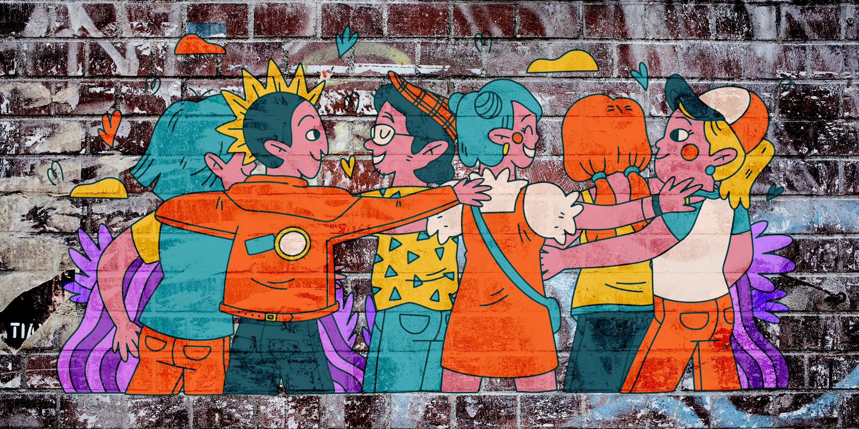
¿Por qué existe una Ley de RPA?
Se crea a causa de las particularidades de los adolescentes. No sería justo que se les juzgara con los mismos estándares que a los adultos.
Son sujetos de especial cuidado, debido que se encuentran en una situación de vulnerabilidad derivada de su propia etapa de desarrollo emocional y mental.

Slide 5
Principales Características de la Ley
Establece procedimientos, fiscales y defensores especializados.
Programas de reinserción: Abordan la mayor cantidad de factores que contribuyeron al involucramiento delictivo, con el objetivo de disminuir la probabilidad de reincidencia y promover el cambio hacia conductas prosociales.
Contempla un amplio catálogo de sanciones: privativas y no privativas de libertad.
Las penas privativas de libertad se establecen para los delitos más graves.

Slide 6
Si cometes un delito o crimen tienes derecho a:
Deben informarte tus derechos al momento de ser detenido y ser tratados con dignidad y respeto
Tienes derecho permanecer separado de los adultos. Estar en silencio y no declarar
Derecho a un defensor público especializado y atención gratuita
Tienes derecho a que te traten como inocente, mientras no haya una condena que diga lo contrario
Tienes derecho a avisar un familiar o quien tu desees, que has sido detenido

Slide 7
Proceso Penal
Medidas Cautelares
El tribunal las puede ordenar mientras se realiza la investigación. Los jóvenes se encuentran en calidad de “imputados” y los ampara el principio de presunción de la inocencia.
No privativas de libertad
Medida Cautelar Ambulatoria: Quedan sujetos a la vigilancia por parte de un delegado. Esto significa que están acompañados durante toda la etapa de investigación, con el fin de asegurar que el joven esté presente en todas las actuaciones y diligencias que requiere el proceso penal.
Obligación de presentarte periódicamente ante juez o autoridad que él designe. (Firma mensual, semanal)
Arraigo nacional.
Prohibición de asistir a ciertos recintos o espectáculos públicos.
Prohibición de aproximarse a víctima o su familia.

Slide 8
Proceso Penal
Privativas de libertad:
Privación de libertad total:
Internación Provisoria: Se ejecuta en Centros de Internación Provisoria (CIP). Es una medida excepcional ya que deja al joven privado de libertad. Se les entrega apoyo educativo, psicosocial, servicios de salud y talleres recreativos-deportivos.
Arresto domiciliario total: Encierro durante las 24 horas del día en el domicilio de la persona.
Privación de libertad parcial:
Arresto domiciliario nocturno: Encierro en el domicilio de la persona, entre las 22 horas de cada día hasta las 06 de la mañana del día siguiente.

Slide 9
Proceso Penal: Sanciones
Pueden ser privativas o no de libertad. Los jóvenes pasan a ser “condenados”:
No privativas de libertad:
Servicios en beneficio de la comunidad: Joven realiza actividades de servicio, no remuneradas y en favor de un colectivo
Reparación del daño: Joven debe subsanar a la/s víctimas, por medio de una prestación de dinero, la restitución o reposición de la cosa u objeto de la infracción.

Slide 10
Proceso Penal: Sanciones
No privativas de libertad:
Libertad Asistida: Se ejecuta a través del Programa de Libertad Asistida (PLA). Joven ingresa al programa con intervención especializada a cargo de un delegado. Este participa de actividades educativas, terapia, promoción de derechos, asistencia regular al sistema escolar.
Libertad Asistida Especial : Se ejecuta a través del Programa de Libertad Asistida Especial (PLE). Joven ingresa al programa con intervención intensiva especializada a cargo de un delegado.

Slide 11
Proceso Penal: Sanciones
Privativas de libertad
Régimen semicerrado con programa de reinserción social: Se ejecuta en centros semicerrados (CSC) y consiste en la residencia obligatoria del joven en el centro, debiendo pernoctar en el lugar y pudiendo desarrollar actividades al interior del recinto como en el medio libre.
Consta de actividades de formación, socioeducativas y de participación.
Las actividades que se desarrollen en el medio libre, no se pueden llevar a cabo entre las 22:00 y las 07:00 hrs.

Slide 12
Proceso Penal:Sanciones
Privativas de libertad
Régimen cerrado con programa de reinserción social: Se ejecuta en centros cerrados (CRC) y consiste en la residencia obligatoria del joven en el centro. El perímetro del lugar está resguardado por Gendarmería.
Ambos regímenes incluyen la continuación de estudios, aprendizaje de oficios, el tratamiento de adicciones y el fortalecimiento del vínculo con la familia.

Slide 13
Proceso Penal:Sanciones
Privativas de libertad
Régimen cerrado con programa de reinserción social: Se ejecuta en centros cerrados (CRC) y consiste en la residencia obligatoria del joven en el centro. El perímetro del lugar está resguardado por Gendarmería.
Ambos regímenes incluyen la continuación de estudios, aprendizaje de oficios, el tratamiento de adicciones y el fortalecimiento del vínculo con la familia.

